Slide 1









有“盐”有“形”的薯片
演讲人：科学教育专业
卢禹函 苏凡凡

Slide 2

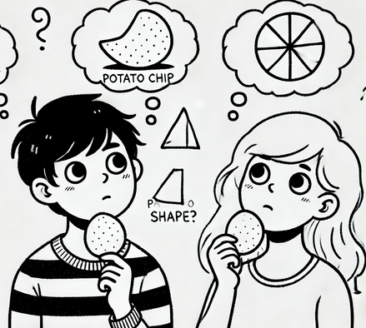
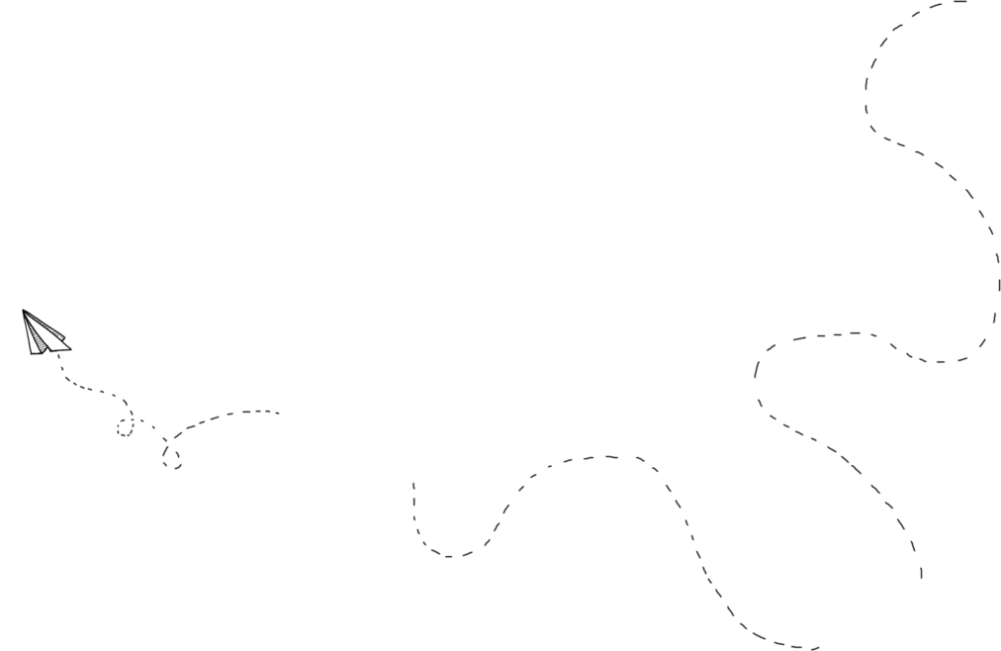
行业PPT模板http://www.1ppt.com/hangye/
引入

Slide 3
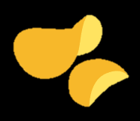
行业PPT模板http://www.1ppt.com/hangye/
引入
每次吃薯片的时候，我们就很好奇为什么薯片要做成波浪形呢？这种形状和常见的平面形状相比，显得很特别。它是仅仅为了美观，还是有其他的功能呢？带着这个疑问，我们开始查阅相关文献和资料，并且自己做了一些简单的实验来寻找其中的答案。

Slide 4


薯片的诞生
1853年，一位美国厨师为了满足口味挑剔的食客，把马铃薯切成薄片，油炸后撒上盐，于是著片出现了。
为了使薯片在长途运输中不受潮软化，用蜡密封的桶装薯片应运而生。但是这种包装十分笨重，且无法满足长期保存的需要。

Slide 5
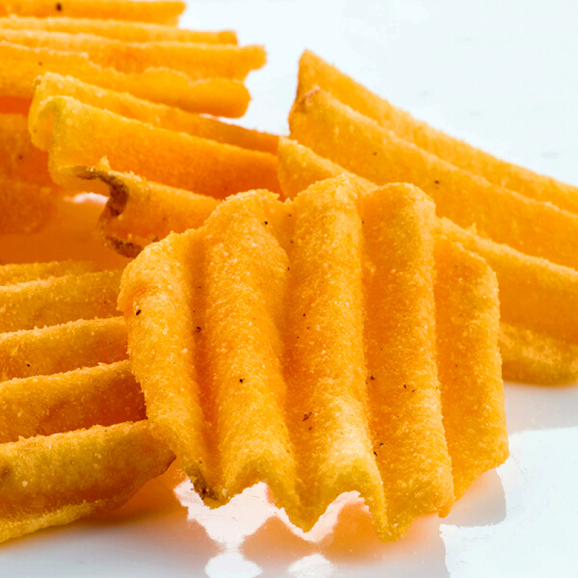

薯片的初形态
然而，薄如纸的著片是非常“脆弱”的。能否运用科学手段，使薯片变得“壮实”呢?

Slide 6
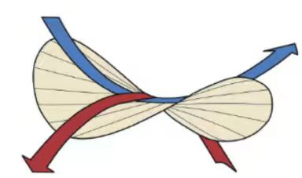
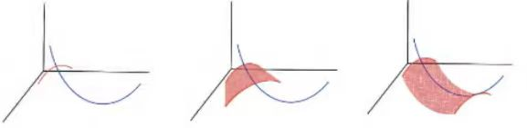
薯片的初形态
波浪形薯片比其他形状的著片厚，所以它相对更为“坚固”。不过，仅仅是厚还不够。在材料力学中，常使用“截面惯性矩”这个概念来描述一个物体抗弯曲的能力。截面惯性矩与物体的表面积大小密切相关。波浪形的结构，增大了薯片的表面积，其截面惯性矩也大大提高。因此，波浪形薯片抵抗弯曲折断的能力更强。而另外一种马鞍形薯片则是借鉴了建筑学中的结构——双曲抛物面。双曲抛物面是一条凸起的抛物线沿着一条凹陷的抛物线移动形成的面。研究表明，双曲抛物面在受到从上向下的均匀压力时，它的受力沿着凸起的抛物线方向传递，而在凹陷的抛物线方向上受力较小。这就意味着，压力不是集中在某一“点”或者“线”上，而是均匀地分散到整个双曲抛物面上。当每一个部分受力都不超过它能承受的限度时，就能很好地避免因受外力导致的碎裂。

Slide 7
马鞍面
什么是马鞍面呢？
马鞍面即双曲抛物面，它是一种类似马鞍的几何形状，有一个凹面和一个凸面。马鞍面具有独特的力学特性，比如在各个方向上都无法形成一条应力线，也就是说，小裂缝很难扩大成长条裂缝，再“哗啦”一下扩散开来。这样的力学特性使得马鞍面不仅能承受拉扯，还能承受推挤。在受到张力时，马鞍面的凹面受力；在被挤压时，马鞍面的凸面部分承受拉扯。

Slide 8

马鞍面
简单了解马鞍面的特性后，我们就能明白为什么罐装薯片要设计成弯的像饼干一样平的薯片会形成长长的应力线，很容易碎成两大片。而弯弯的薯片不仅能承受拉扯，也能承受挤压，在压力、拉力间形成巧妙的平衡，使其在包装和运输过程中不易碎，保证了“只碎于口，不碎于手”的松脆感。假如马鞍形的薯片因强大外力而破碎，也只能碎成一小块一小块的，很难碎成一大块的，维持了薯片的“最佳形象”。马鞍形的薯片也更适合堆叠在一起存放，合理利用了罐装的内部空间。同时弧形的设计贴合入嘴，吃的时候刚好在最佳崩裂点，可以最大程度地将“咔嚓”脆的声音放大出来，以增加食用者的食欲。

Slide 9
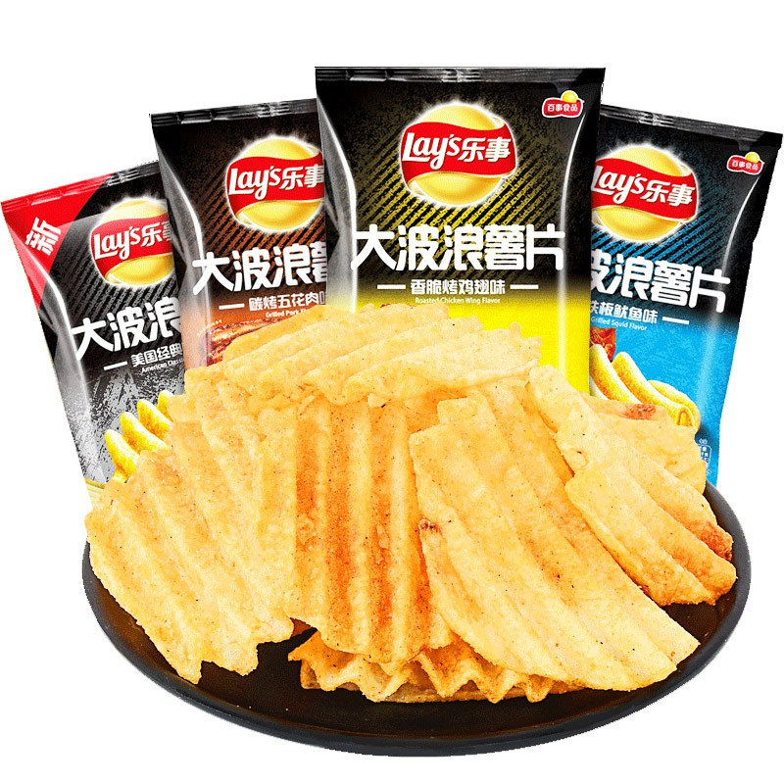
更大优势
和在食品加工厂工作的朋友交流后，我们又得到了另一个重要信息。他告诉我们，波浪形薯片在生产过程中有一个很大的优势，就是能够更好地容纳调味料。在调味的过程中，波浪形的表面比平面有更多的表面积，这使得调味料更容易附着在薯片上。就好像把一个平面的物体和一个有很多褶皱的物体同时放入颜料中，有褶皱的物体能够沾染更多的颜料一样。

Slide 10

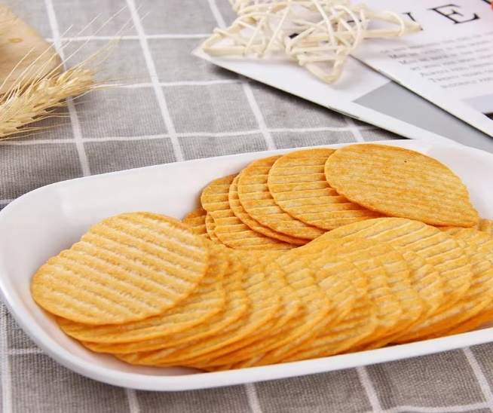
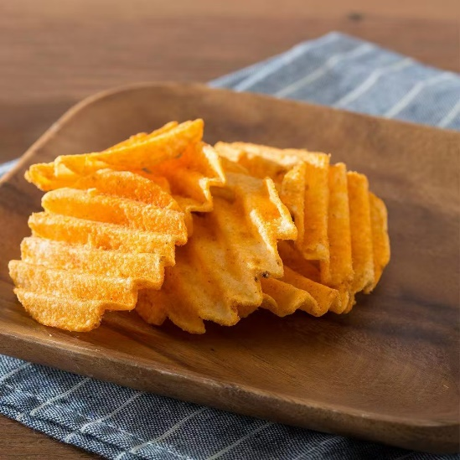
实验分析
为了验证这些观点，我自己做了一个简单的实验。我购买了普通平面薯片和波浪形薯片各一包，然后把它们分别放在两个盒子里，在盒子里进行摇晃。经过相同时间和强度的摇晃后，我发现平面薯片破碎的程度明显比波浪形薯片严重。这证明了波浪形薯片在结构强度方面确实更具优势。

Slide 11
实验分析
另外，我还做了一个关于调味料附着情况的小实验。我把一片平面薯片和一片波浪形薯片分别放在两个小碟子里，然后用滴管在它们上面滴相同量的盐水（模拟调味料）。
结果发现，波浪形薯片表面的盐水能够更好地分布，而且不容易滑落，而平面薯片上的盐水很快就聚集在一些低洼的地方并且容易流出薯片表面。 通过这些研究和实验，我明白了薯片做成波浪形的科学原理。这种形状既考虑了在运输和食用过程中保持薯片完整的力学结构，又考虑了让调味料更好地附着的表面积因素。这体现了食品加工过程中的巧妙设计，也让我们看到了生活中的科学无处不在。

Slide 12
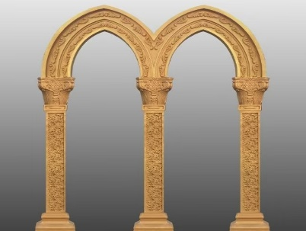
现实应用
马鞍面在实际生活里有很多应用。建筑领域中马鞍面常用于屋顶或悬挑结构的设计，它具有很高的刚性和稳定性，自重轻、强度高、抗震性好，因此能够分散载荷，增强结构的稳定性，有效减少建筑物的结构材料消耗，提高建筑物的耐久性和安全性。同时还能形成独特的几何形状，提高建筑的美学价值。

Slide 13
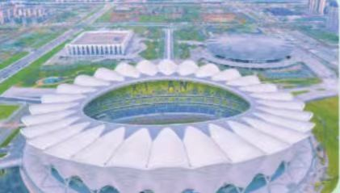
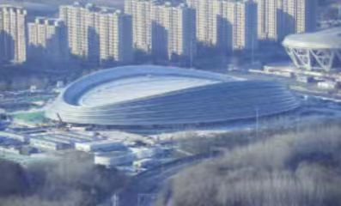
现实应用
西安奥体中心采用了马鞍形的看台和罩棚形式，起伏的屋面和立面构成舒展的体量和丰富的光影。国家速滑馆（又称为“冰丝带”）是2022年北京冬奥会北京主赛区标志性场馆，它的屋面是目前世界上的体育馆场馆中，规模最大的单层双向正交马鞍形索网屋面，经过复杂张力结构综合形态分析方法，“冰丝带”获得了受力佳、经济优、形态美的双曲面结构造型，用钢量约为传统屋面的四分之一。除此之外，马鞍面在航空航天、天线制造等领域也应用广泛。在飞机和火箭的整流罩、涡轮引擎、轮船舵轮罩等部件中，都采用了马鞍面的设计。这种曲面具有优越的气动性能和抗风性能，能够降低飞行时的阻力和风险。马鞍面还可以用来制造抛物面天线、双曲抛物面天线等。双曲抛物面天线具有方向性好、增益高、信号传输稳定的特点，广泛用于广播电视、通信、雷达等领域。
西安奥体中心
国家速滑馆

Slide 14
思考
通过以上介绍，你了解薯片马鞍面形状的妙用了吗？在日常生活中，也可以多多留意身边的各种工业产品，看似普通的几何形状，也许像马鞍面一样蕴藏了有趣的科学知识。

Slide 15
非常感谢你聆听和观看！

